Slide 1
ERP 배포 아키텍처 및 운영체계
NGES_AA_AN11-1
  Ver. 0.1
ㅇㅇ 단계
2025. 12. 09

Slide 2
개정이력
버전 | 변경 일자 | 변경 내역 | 작성자 | 승인자
0.1 | 2025-12-09 | 초안 작성 | 김두포
0.2 | 2025-12-17 | 문서 수정 | 심승복
0.3 | 2025-12-17 | 건설/시설/성과 배포 절차 추가 | 김두포
0.4 | 2025-12-18 | EDS 배포 절차 추가 | 심승복

Slide 3
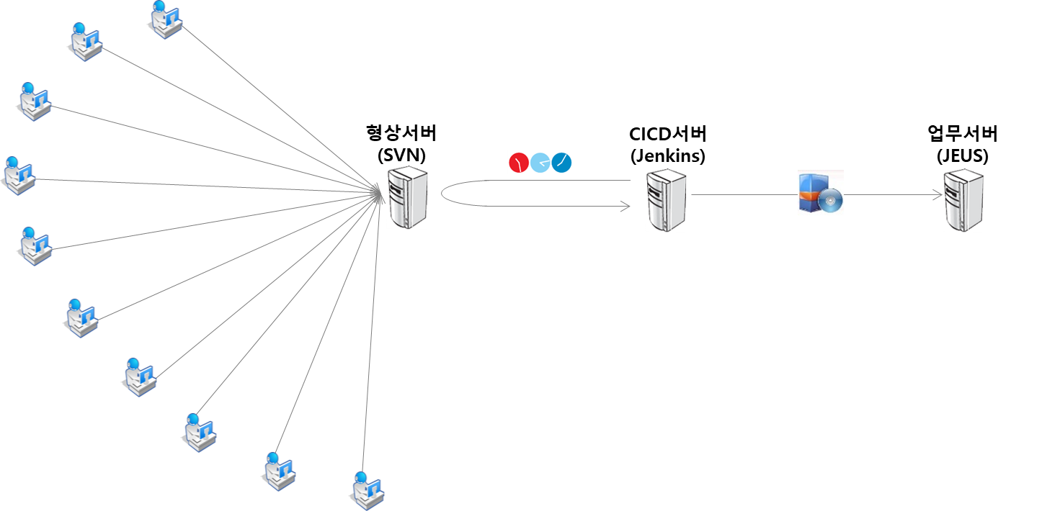
1. 목적
강원랜드 차세대 ERP 및 연계 시스템 배포 구조 정의
전체 배포 체계 이해 가능하게 하는 것이 목표
기존 레거시 배포 방식은 본 문서에서 다루지 않음
※ Legacy CICD 시스템 예제

Slide 4
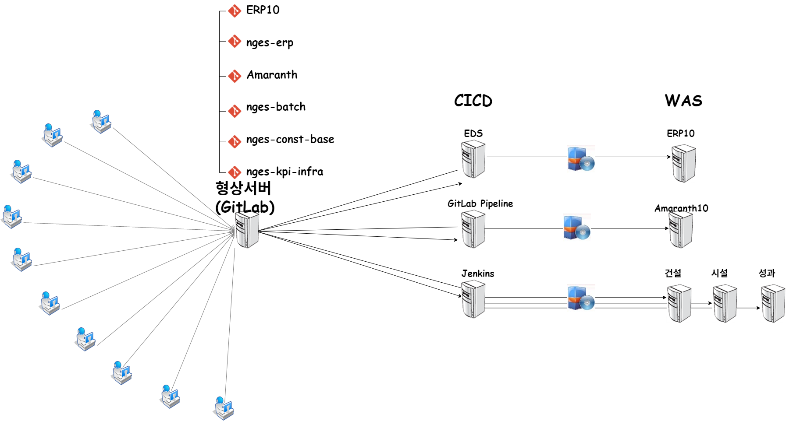
2. CI/CD 개요
- 업무시스템별 CI/CD
2.1. 건설/시설/성과 : Jenkins 사용
2.2. Amaranth : GitLab Pipeline 사용
2.3. ERP : Douzone EDS 서버 사용
* CI/CD 기본 절차 : 소스 → CI/CD → 빌드 산출물 → 대상 WAS

Slide 5
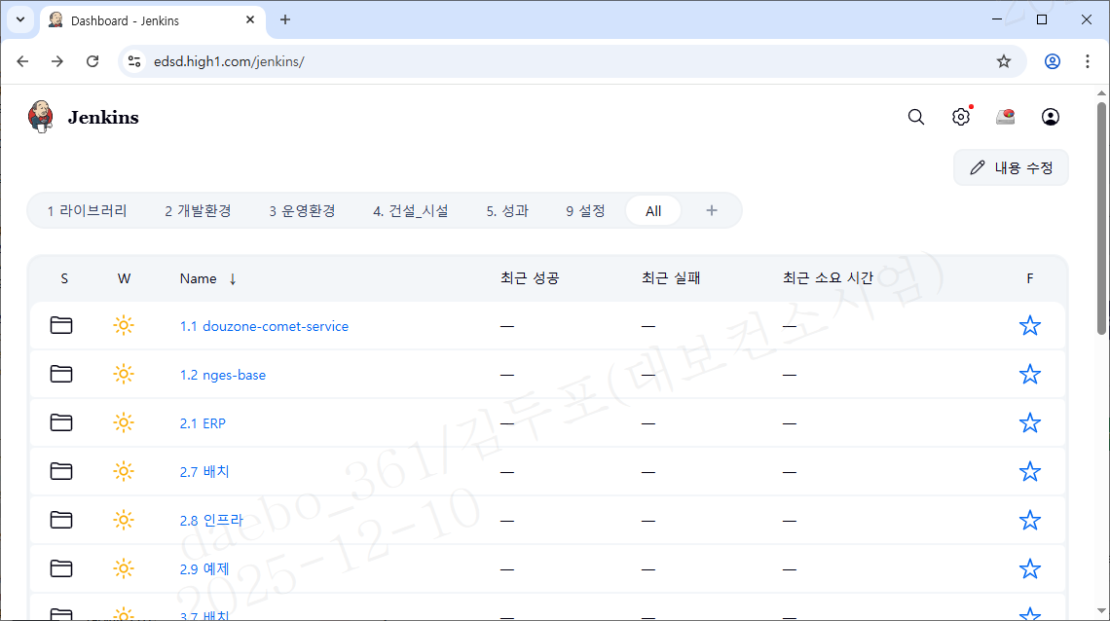
2.1 건설/시설/성과
- CI/CD 도구로 Jenkins를 사용

Slide 6
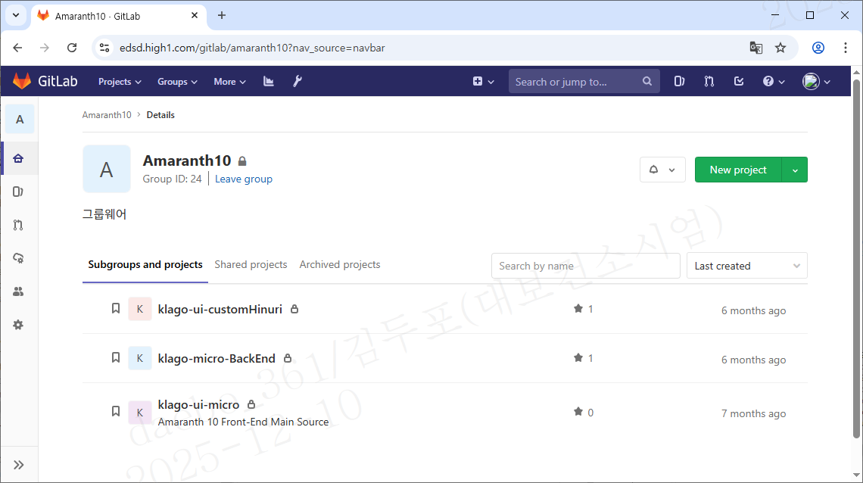
2.2 Amaranth10
- CI/CD 도구로 Gitlab을 사용

Slide 7
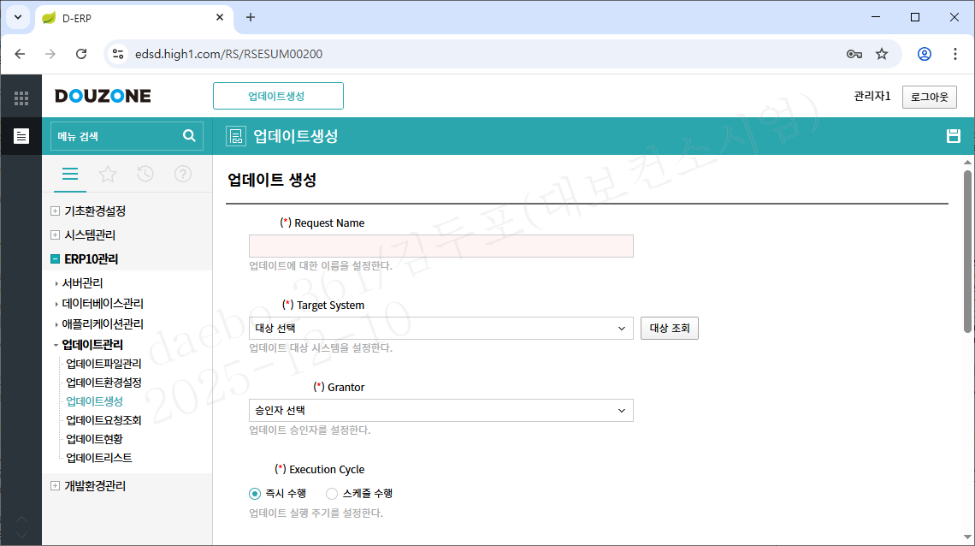
2.3 ERP10
- CI/CD 도구로 Douzone EDS 시스템 사용

Slide 8
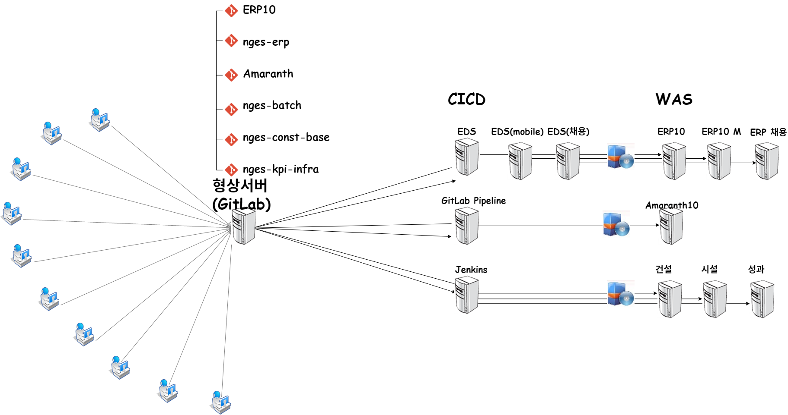
3. 강원랜드 배포 아키텍처
1. Amaranth10과 건설/시설/성과는 각각의 Jenkins 및 GitLab Pipeline 을 사용한다.
2. ERP10은 CICD를 3개로 구분짓는다.

Slide 9
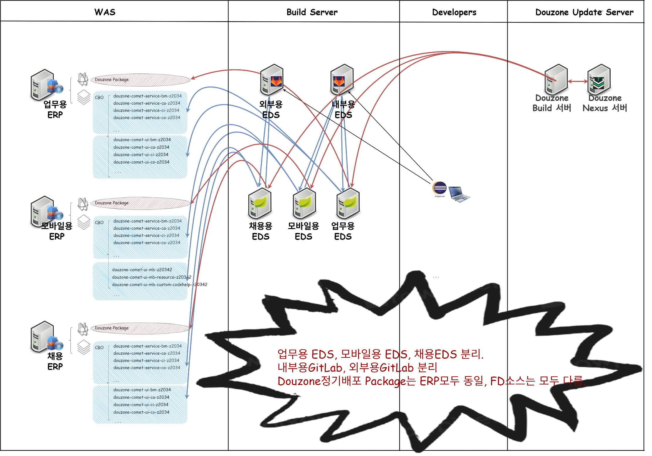
4. ERP10 배포 현황 및 문제점

Slide 10
4. ERP10 / 모바일ERP 이슈 및 처리방안
구분 | 이슈 | 처리 방안
인프라 및 관리 체계 | EDS 및 Git 서버 혼재로 인한 운영 혼선. - PC, 모바일, 채용 등 다수 채널이 존재하나, EDS/Git/WAS 간의 연결 구조가 복잡하여 관리 포인트 분산 - 내부망/외부망 간 보안 경계 모호성 존재 | 채널별 자산(Asset) 식별 및 명확화 - 3대 채널(PC/모바일/채용)별 EDS, Git, WAS 서버 세트를 물리/논리적으로 명확히 분리·정의. - 채용(외부망)과 업무용(내부망)의 접근 경로 엄격 분리하여 보안 리스크 해소
배포 정책 (Process) | 채널 간 배포 선후행 기준 부재 - PC(ERP10)와 모바일이 동일 로직(B/D)을 공유함에도, 동시 배포 또는 순서 없는 배포로 인해 상호 충돌 및 장애 발생 가능성 상존 | 'PC 우선 배포(PC First)' 원칙 수립 - 업무용 PC ERP를 기준(Best Practice) 시스템으로 정의 - 배포 순서 강제: ①PC 배포/검증 → ②모바일/채용 확산 - PC 버전 안정화 확인 전까지 타 채널 배포 금지
의사결정 및 통제 | 변경 영향도 파악 미흡 및 통제 권한 모호 - 벤더(더존)의 정기 패치 내역(Release Note) 확인이 어려워 영향도 판단 불가 - 배포 진행 여부(Go/Stop)에 대한 결재권자의 판단 기준 부재 | 배포 통제권 강화 및 가시성 확보 - Go/Stop 의사결정 체계화: 결재자는 PC 배포 현황을 확인 후 타 채널 배포 승인 - 변경사항 가시화: 벤더사에 명확한 'Update Release Note' 요구 및 사전 분석 후 배포 진행

Slide 11
4. ERP10 / 모바일ERP 이슈 및 처리방안
구분 | 이슈 | 처리 방안
인프라 및 관리 체계 | EDS 및 Git 서버 혼재로 인한 운영 혼선. - PC, 모바일, 채용 등 다수 채널이 존재하나, EDS/Git/WAS 간의 연결 구조가 복잡하여 관리 포인트 분산 - 내부망/외부망 간 보안 경계 모호성 존재 | 채널별 자산(Asset) 식별 및 명확화 - 3대 채널(PC/모바일/채용)별 EDS, Git, WAS 서버 세트를 물리/논리적으로 명확히 분리·정의. - 채용(외부망)과 업무용(내부망)의 접근 경로 엄격 분리하여 보안 리스크 해소
배포 정책 (Process) | 채널 간 배포 선후행 기준 부재 - PC(ERP10)와 모바일이 동일 로직(B/D)을 공유함에도, 동시 배포 또는 순서 없는 배포로 인해 상호 충돌 및 장애 발생 가능성 상존 | 'PC 우선 배포(PC First)' 원칙 수립 - 업무용 PC ERP를 기준(Best Practice) 시스템으로 정의 - 배포 순서 강제: ①PC 배포/검증 → ②모바일/채용 확산 - PC 버전 안정화 확인 전까지 타 채널 배포 금지 ※ 배포주기를 특정 기간으로 선택할시, 업데이트순서만 시간순으로 지키면 정상배포.
의사결정 및 통제 | 변경 영향도 파악 미흡 및 통제 권한 모호 - 벤더(더존)의 정기 패치 내역(Release Note) 확인이 어려워 영향도 판단 불가 - 배포 진행 여부(Go/Stop)에 대한 결재권자의 판단 기준 부재 | 배포 통제권 강화 및 가시성 확보 - Go/Stop 의사결정 체계화: 결재자는 PC 배포 현황을 확인 후 타 채널 배포 승인 - 변경사항 가시화: 벤더사에 명확한 'Update Release Note' 요구 및 사전 분석 후 배포 진행

Slide 12
4. ERP10 / 모바일ERP 이슈 및 처리방안
구분 | 이슈 | 처리 방안
인식 | EDS, Git서버 복수개로 인한 혼선 | PC용, 모바일용, 채용용 각 관련 서버 명확히 정리. PC용 EDS ierpeds1d (10.43.134.11) Git ierpeds1d (10.43.134.11) WAS ierpwas1p~2p (10.43.12.11~12), ierpwas1d (10.43.132.11) 모바일용 EDS imoberpeds1d (10.43.134.21) Git ierpeds1d (10.43.134.11) WAS imoberpwas1p~2p (10.43.32.11~12), imoberpwas1d (10.43.152.11) 채용용 EDS eerpcicd1d (10.41.134.12) Git eerpcicd1d (10.41.134.12) WAS eerpwas1p~2p (10.41.12.11~12), eerpwas1d (10.41.132.11)
배포규칙 정의 | 1. 업무용 ERP를 최우선 Best Practice로 간주한다. 2. 모바일 /채용 배포시 업무용 EDS의 배포현황을 미리 확인후, 해당 배포진행 go/stop을 결정한다. 3. 배포주기는 FD, BD와 상관없이 업무용 ERP가 무조건 선행됨을 전제로 한다. 4. 배포 상신자, 결재자를 명확히 구분하고, 결재자는 위 go/stop에 대해 판단을 명확히 한다.
더존 요청사항 | 배포자가 정기배포의 내용이 무엇인지 정확히 판단할수 있도록, 더존은 Update Release 를 명확히 제공한다.

Slide 13
5. 결론
■ 차세대 ERP 배포 체계 구축의 핵심 방향
단일 도메인 기반, 3-Channel 최적화 구조 정립
  통합 ERP 업무 도메인을 기반으로 하되, PC·모바일·인터넷(채용) 3개 채널의 특성에 맞춰 독립적이고 안전한 배포 파이프라인을 구축함.
  내부망(업무/모바일)과 외부망(채용)을 물리적으로 분리하여, 보안 규정 준수 및 서비스 안정성을 동시에 확보함.
'PC First' 원칙 기반의 단계적 확산 체계
  모든 배포는 **PC ERP(ERP10)를 기준점(Master)**으로 삼아 선행 배포하며, 검증된 소스에 한해 모바일 및 외부 채널로 확산하는 **순차적 배포 원칙(Cascade Deployment)**을 준수함.
운영 표준화 및 통제 거버넌스 확립
  이기종 CI/CD 도구(Jenkins, GitLab, EDS)를 '소스 → 빌드 → 배포'의 단일 운영 모델로 표준화하여 통합 관리함.
  단순 배포 수행을 넘어, 버전 통제·영향도 분석·Go/Stop 의사결정이 명확한 품질 중심의 운영 조직으로 전환함.

Slide 14
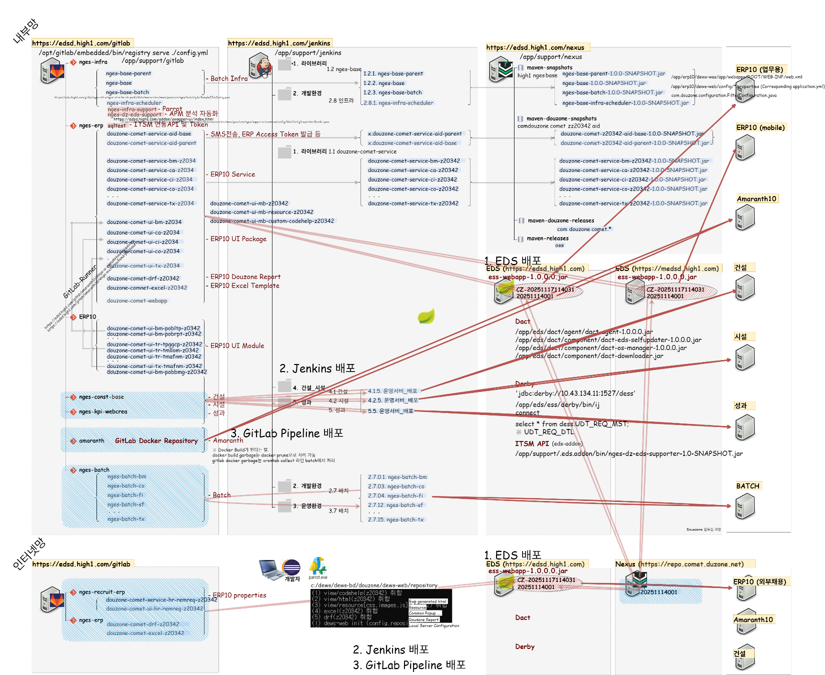
참고1. 배포 흐름도

Slide 15
참고1. 배포 흐름도
ITSM

Slide 16
참고1. ITSM 개요
요청 등록
요청 승인
접수 및 분류
요청 접수승인
요청 처리
(프로세스 이관)
요청 처리 확인
(만족도 평가)
요청 종료
SR PROCESS
1
2
3
4
5
6
7
사전에 정의된 서비스 요청 유형 및
양식에 맞추어 요청을 등록
접수자는 해당 요청 건을 확인한 후
반려하거나 접수할 수 있으며,
합의완료일 고객과 협의하여
접수 또는 접수 승인을 진행
처리자는 배정 된 요청 건을 확인하고
업무 처리를 수행하며,
해당 건이 장애나 변경 프로세스의
이관 대상일 경우 이관을 수행하여 처리
IT부서로 접수하기 전에
요청 건의 승인을 득하는 단계로,
미리 지정한 승인자에게 승인을 득하면
IT부서의 접수/처리자 or
작업 그룹에게 요청 건이 배정
요청 건의 처리 진행 여부의 승인을 득하는 단계로, 처리 담당부서의
미리 지정한 합의 또는 승인자에게 승인을 득하면
요청 처리 단계로 이동
처리가 완료된 건에 대해
요청자는 작업 결과를 확인하고,
만족도 평가를 수행

Slide 17
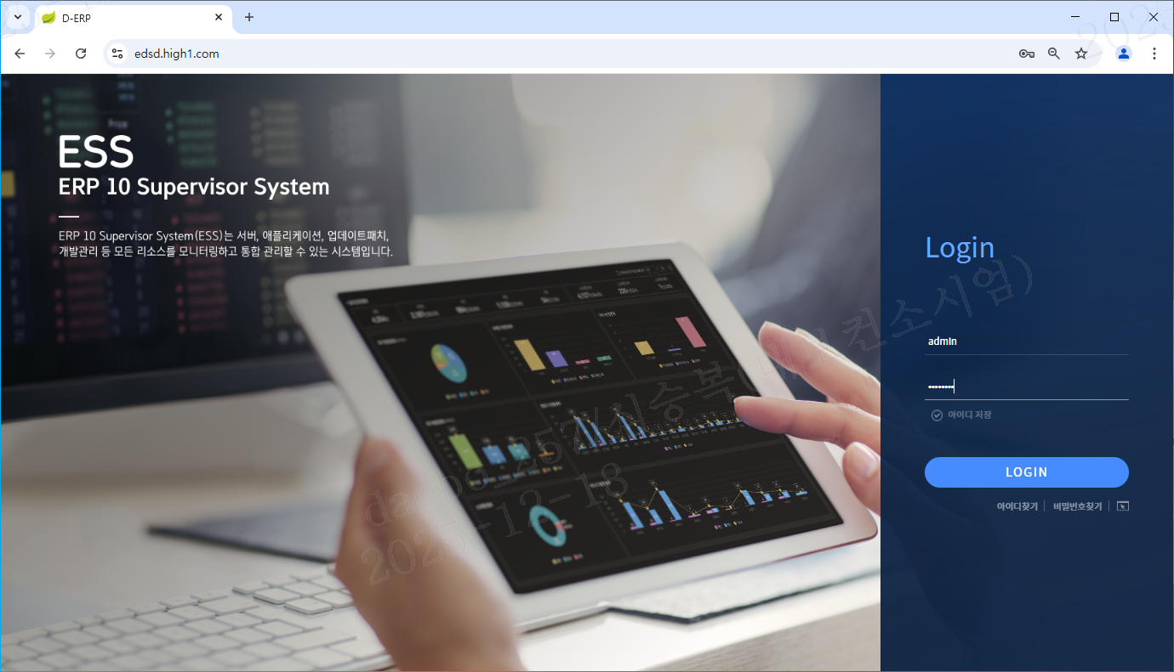
ERP10 배포 절차
01. 로그인

Slide 18
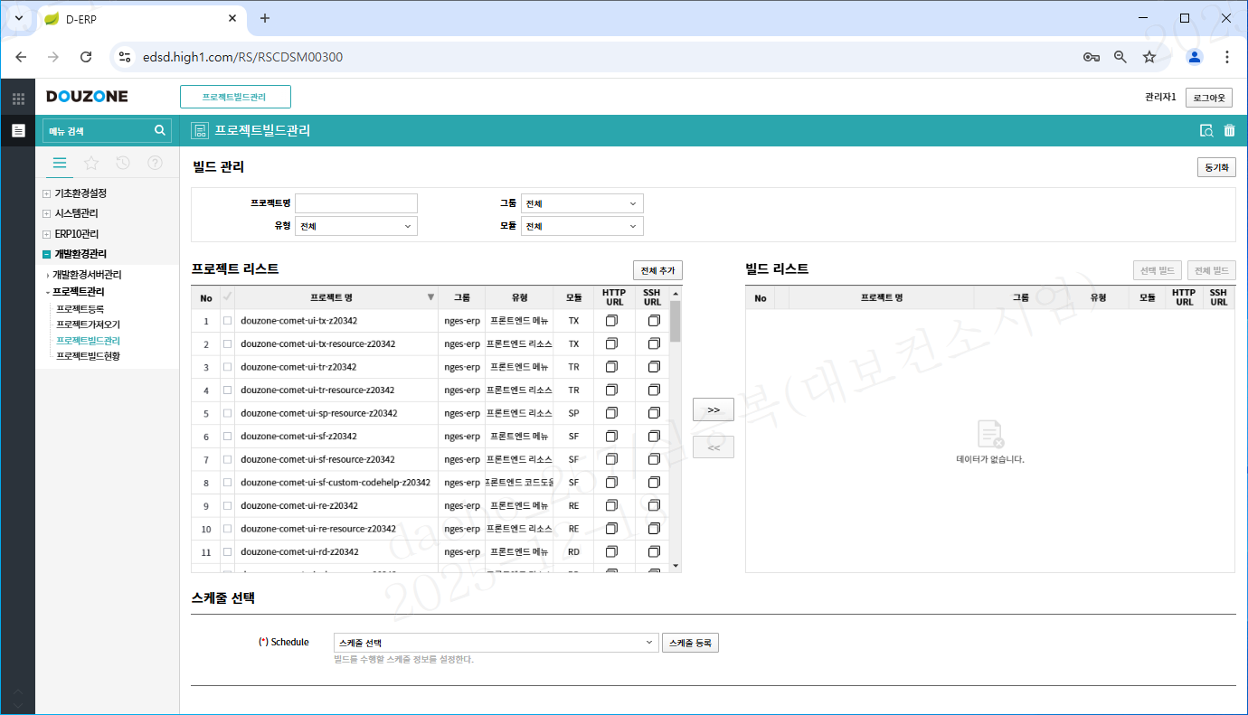
ERP10 배포 절차
02. 프로젝트빌드관리1

Slide 19
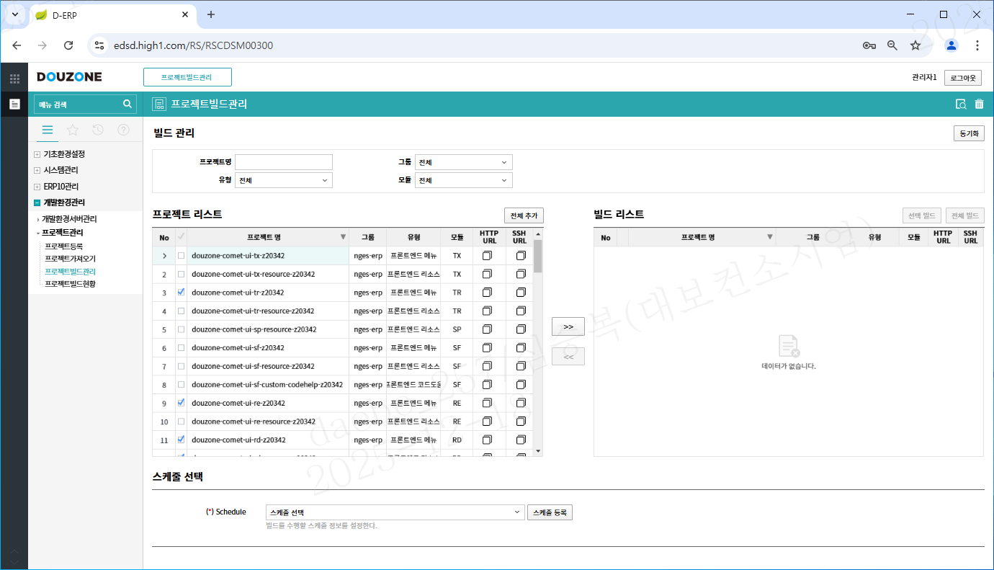
ERP10 배포 절차
03. 프로젝트빌드관리2

Slide 20
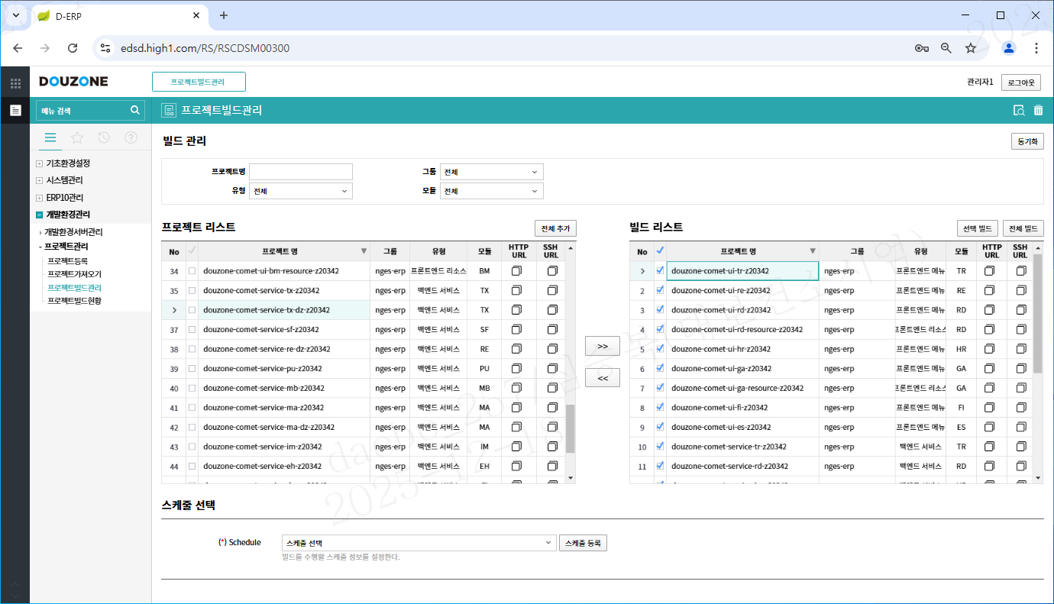
ERP10 배포 절차
04. 프로젝트빌드관리3

Slide 21
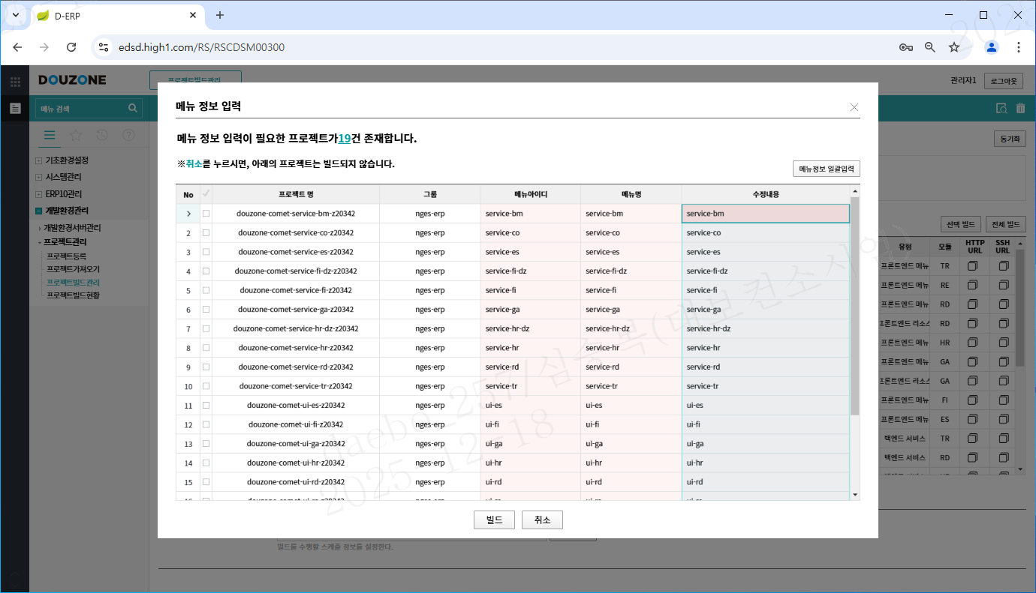
ERP10 배포 절차
05. 프로젝트빌드관리4 (메뉴 정보 입력 팝업)

Slide 22
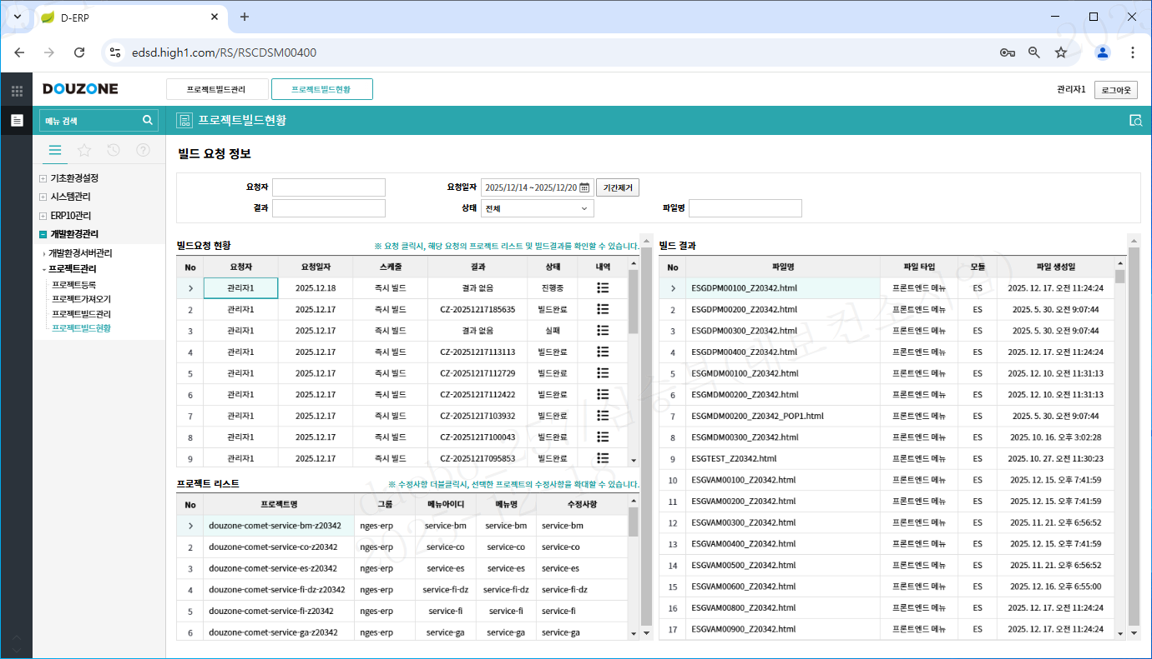
ERP10 배포 절차
06. 프로젝트빌드현황1

Slide 23

ERP10 배포 절차
07. 프로젝트빌드현황2

Slide 24
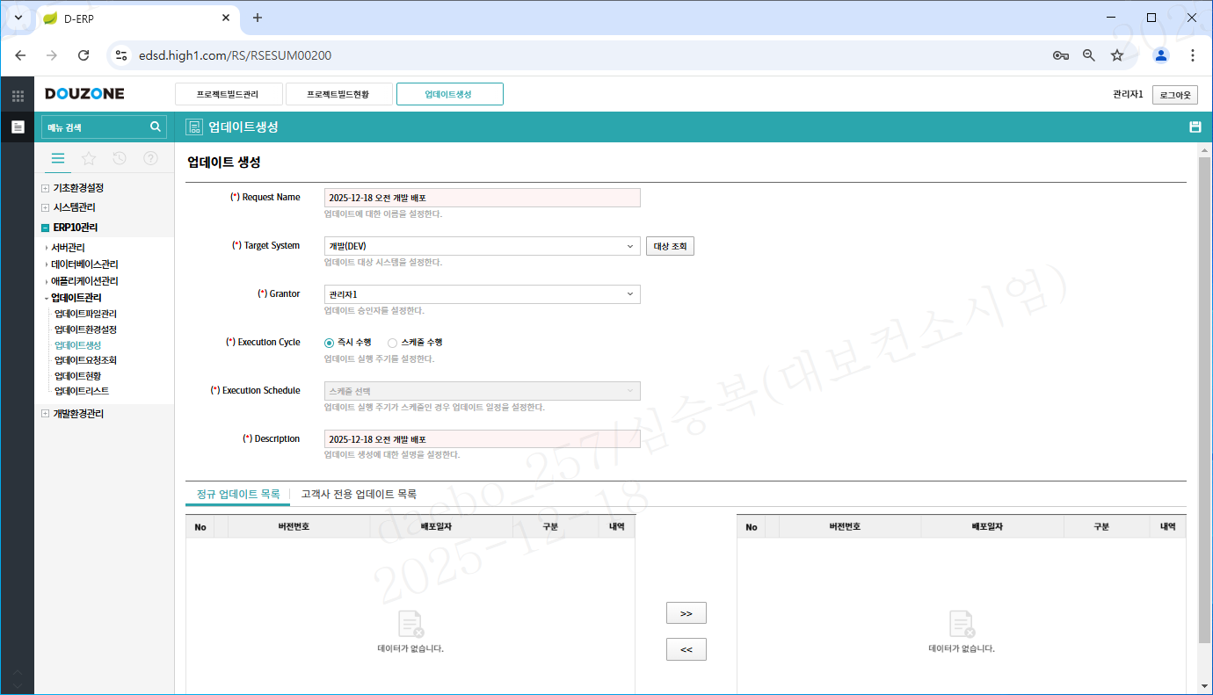
ERP10 배포 절차
08. 개발_업데이트생성1

Slide 25
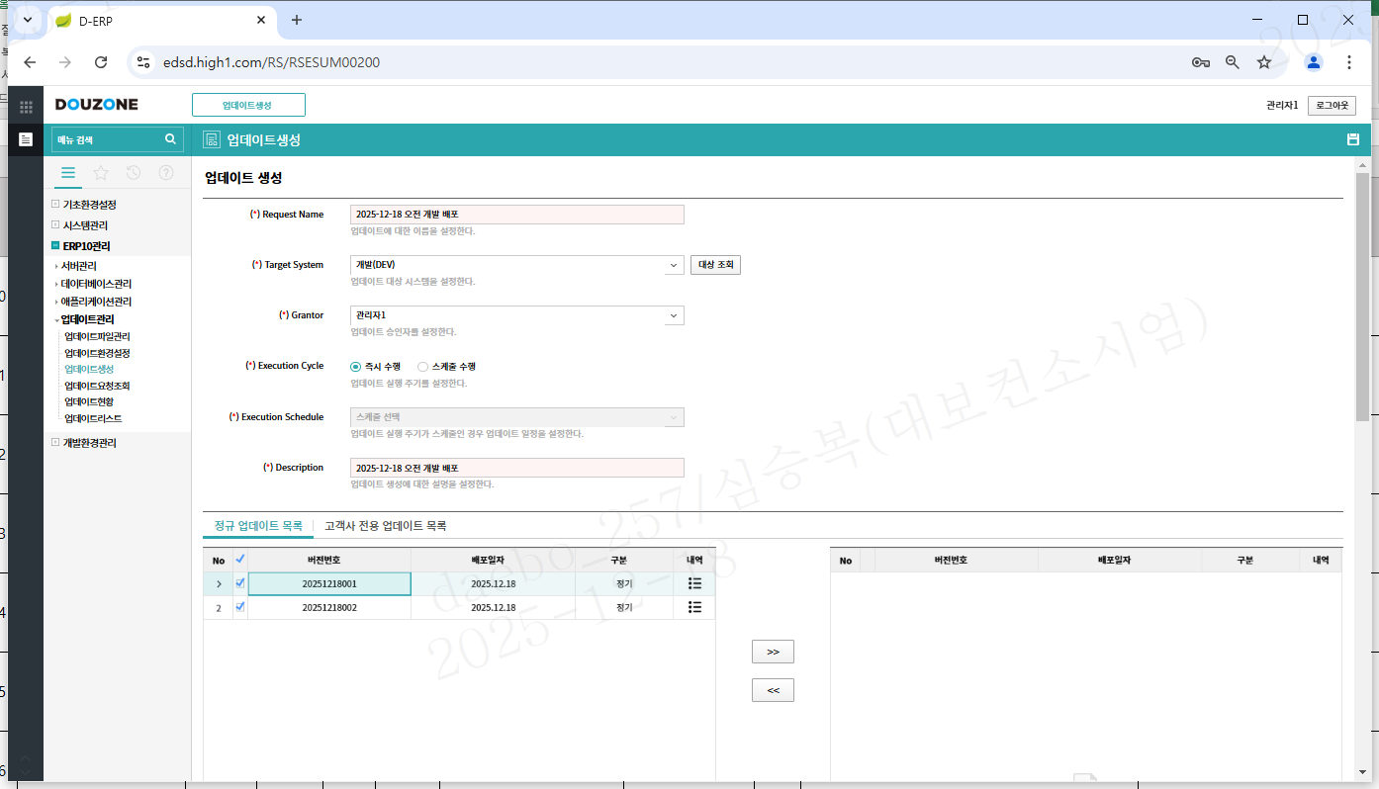
ERP10 배포 절차
09. 개발_업데이트생성2(패키지)

Slide 26
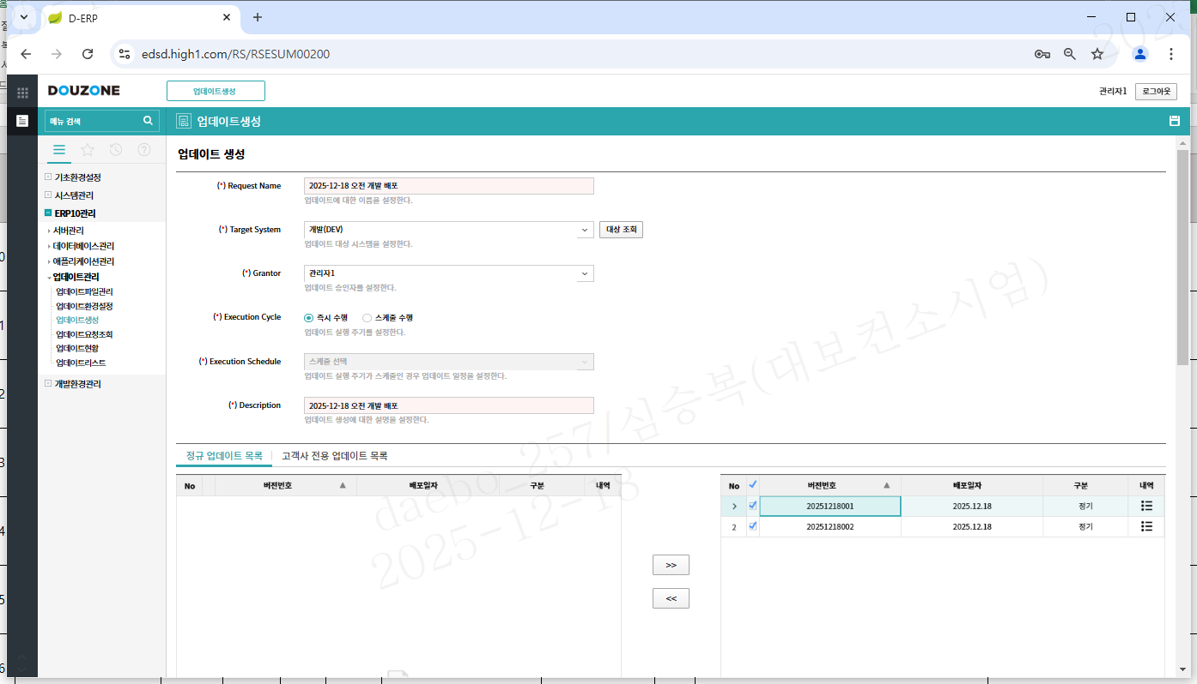
ERP10 배포 절차
10. 개발_업데이트생성3(패키지)

Slide 27
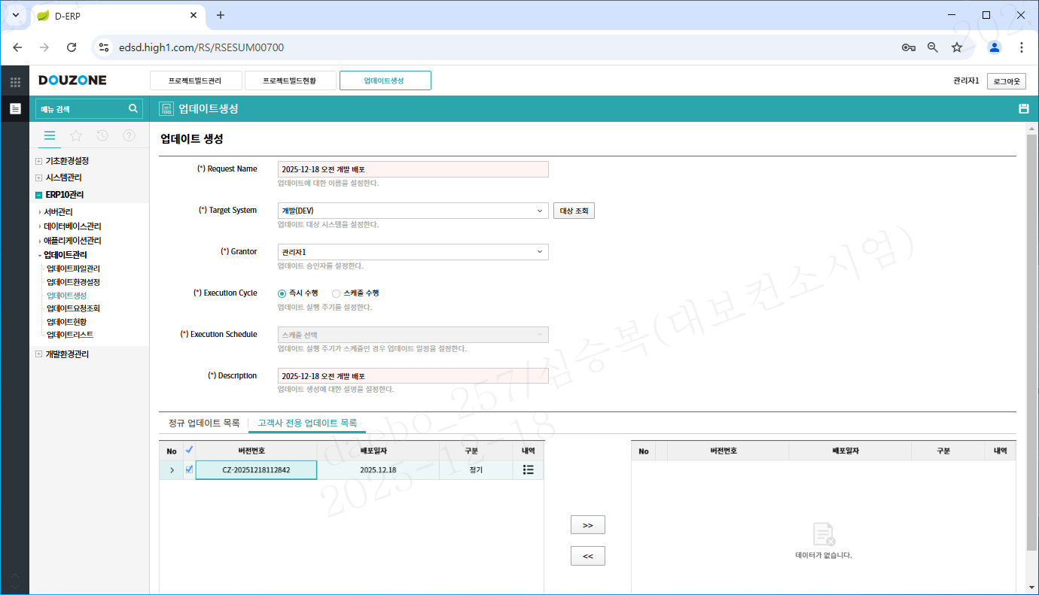
ERP10 배포 절차
11. 개발_업데이트생성4(CBO)

Slide 28
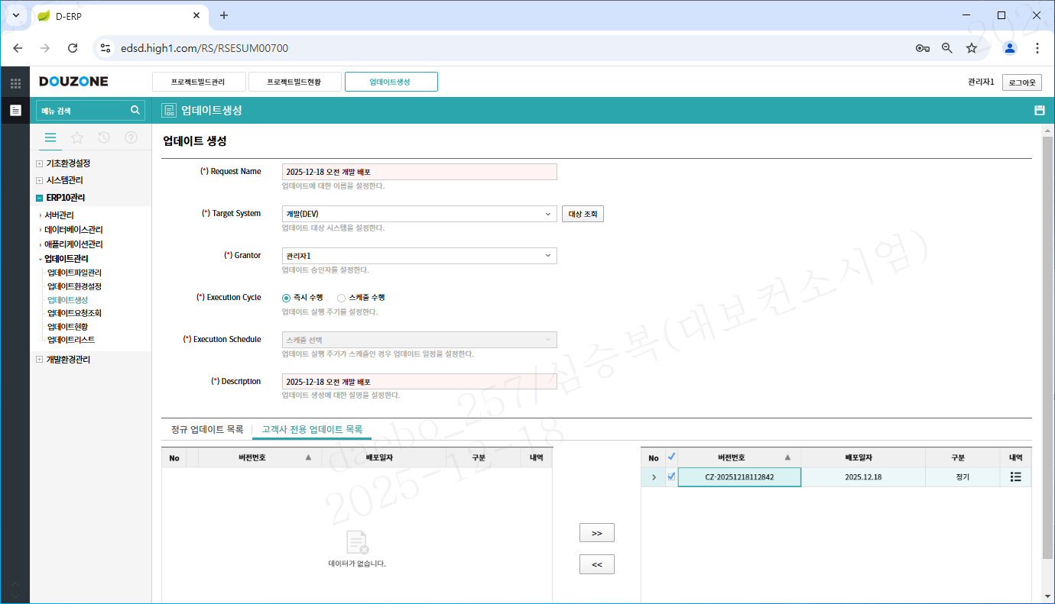
ERP10 배포 절차
12. 개발_업데이트생성5(CBO)

Slide 29
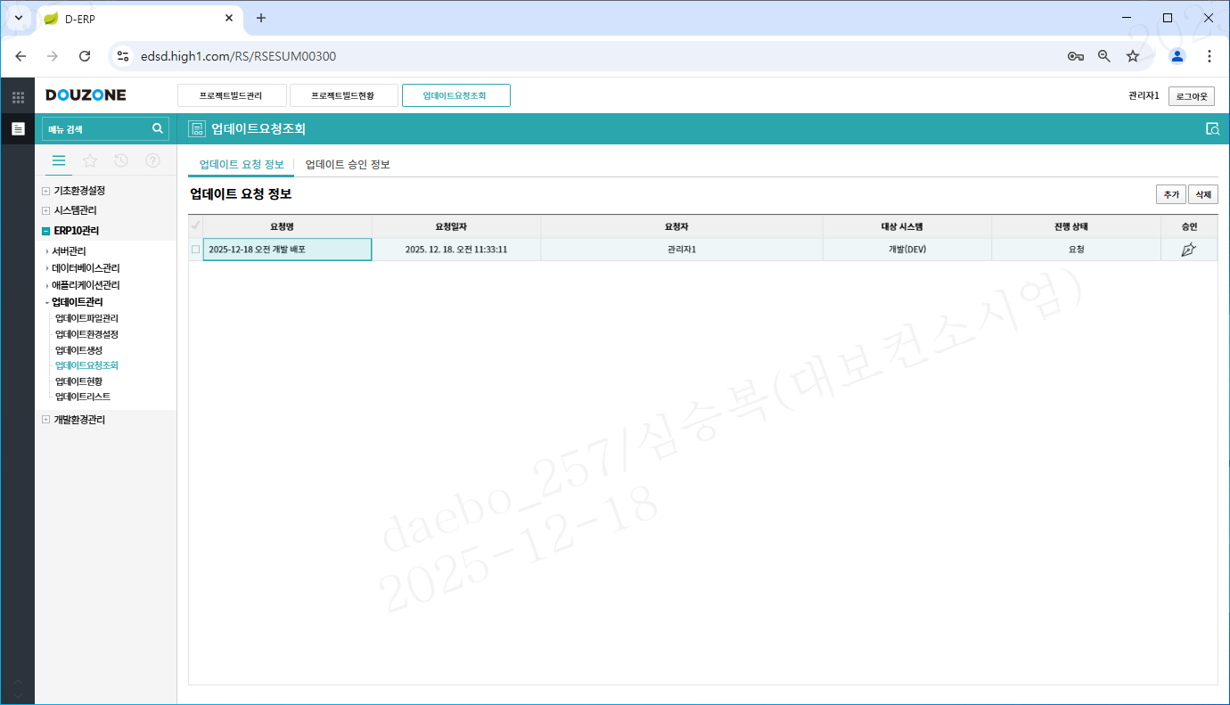
ERP10 배포 절차
13. 개발_업데이트요청조회1

Slide 30
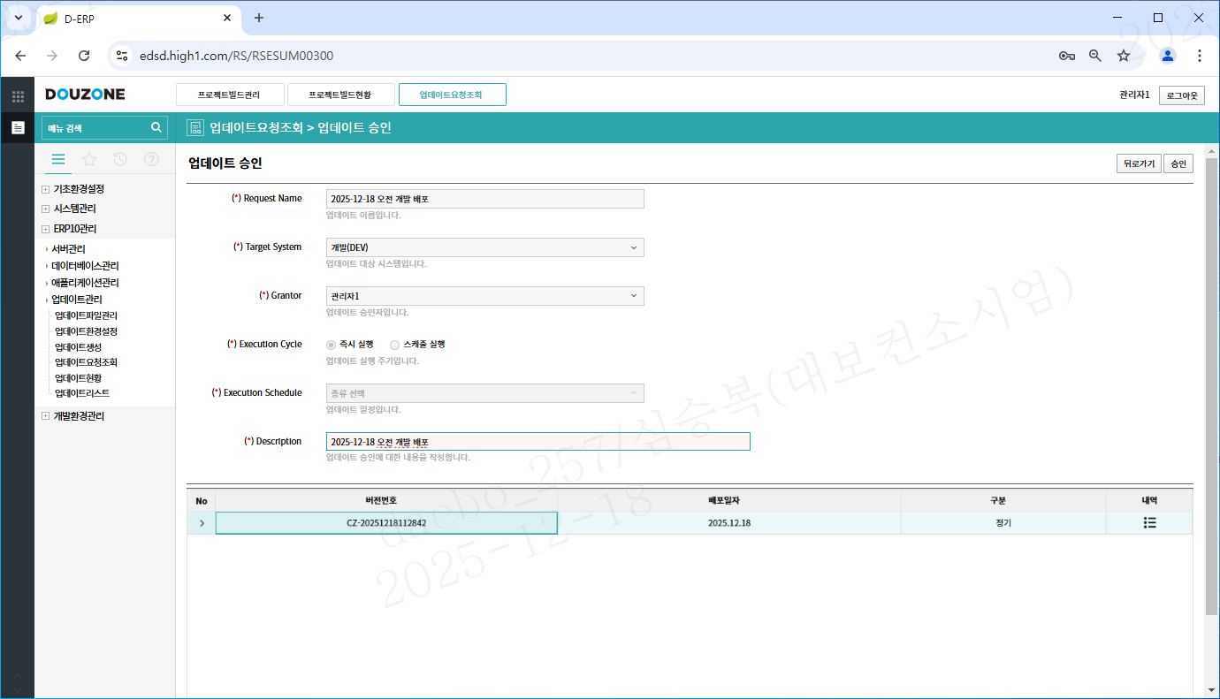
ERP10 배포 절차
14. 개발_업데이트요청조회2

Slide 31
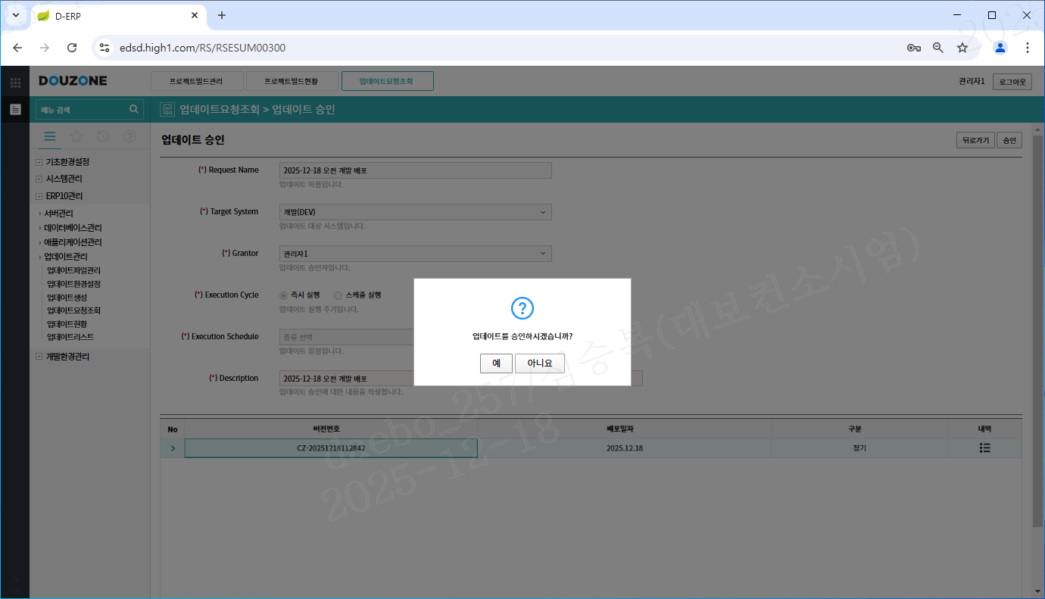
ERP10 배포 절차
15. 개발_업데이트요청조회3

Slide 32
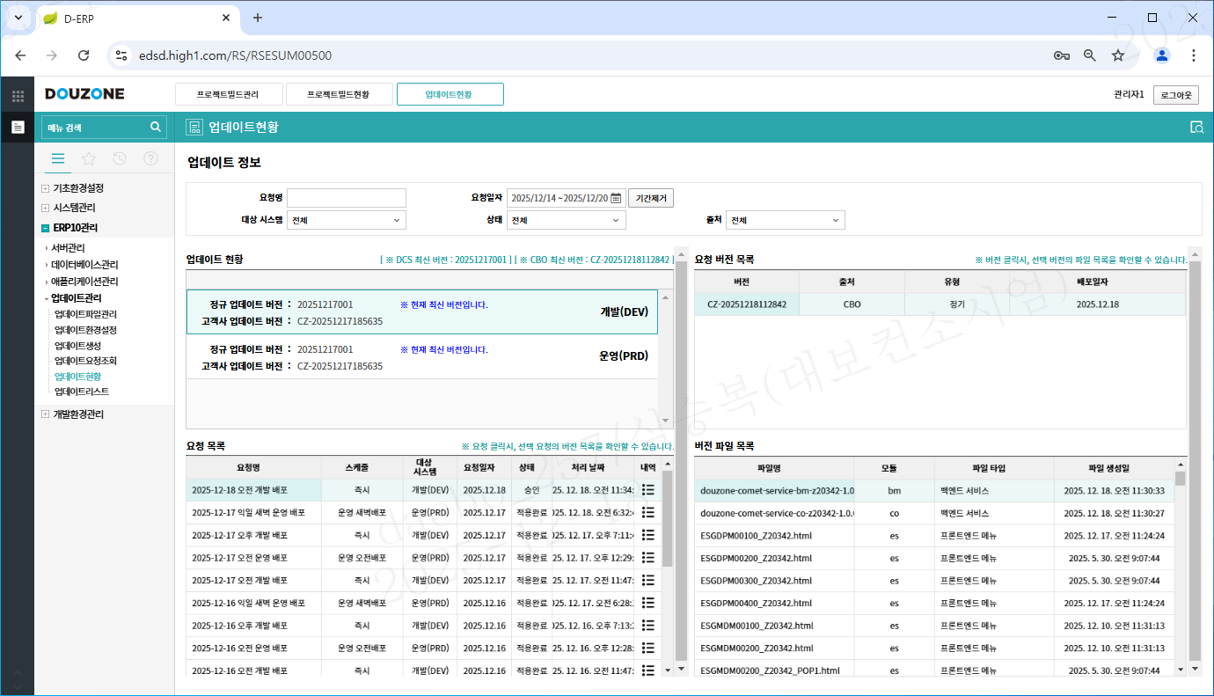
ERP10 배포 절차
16. 개발_업데이트현황1

Slide 33
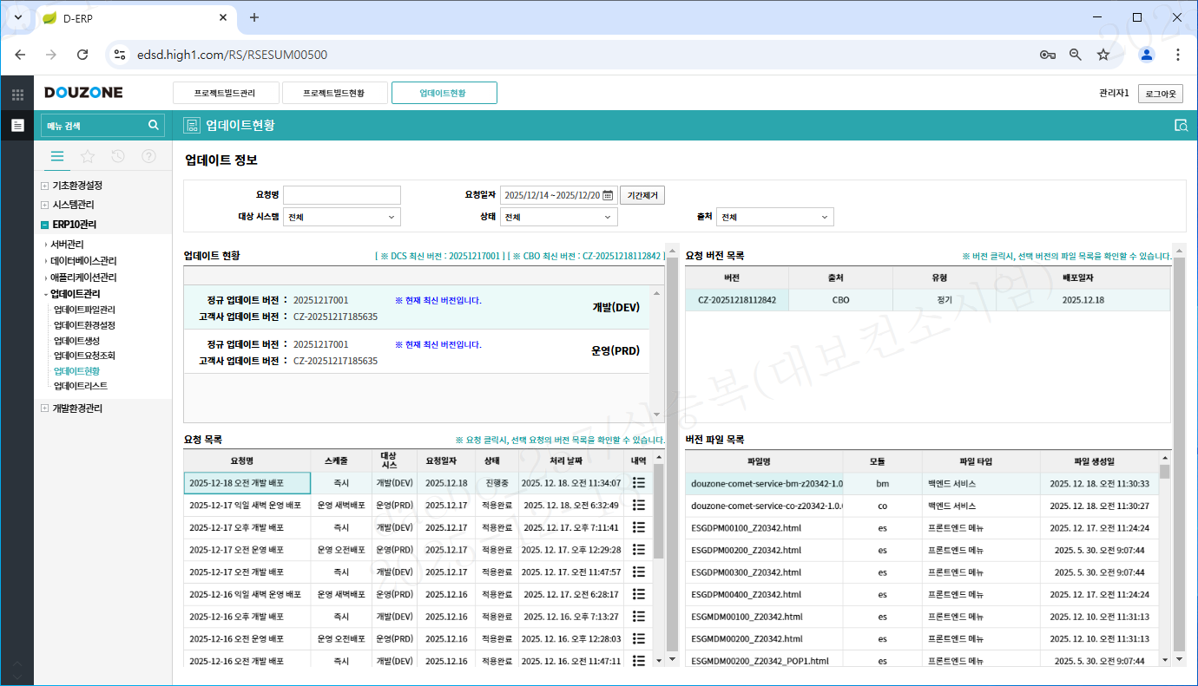
ERP10 배포 절차
17. 개발_업데이트현황2

Slide 34
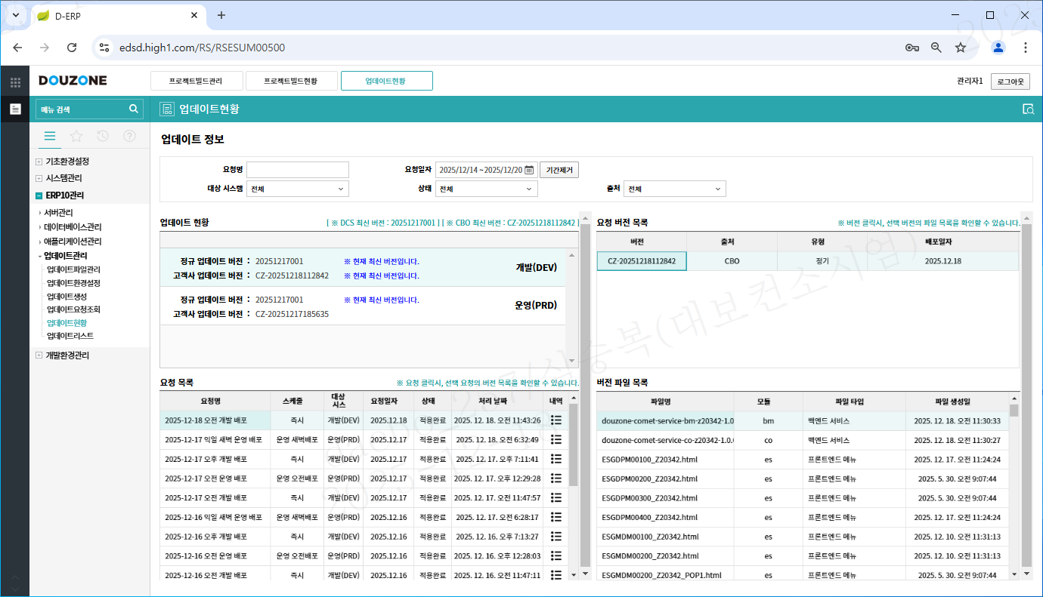
ERP10 배포 절차
18. 개발_업데이트현황3

Slide 35
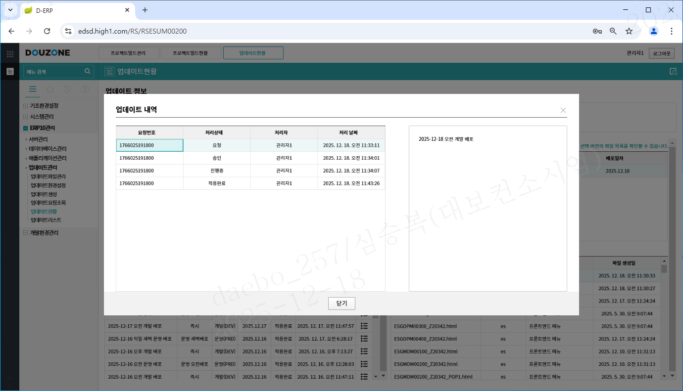
ERP10 배포 절차
19. 개발_업데이트현황4(업데이트 내역 팝업)

Slide 36
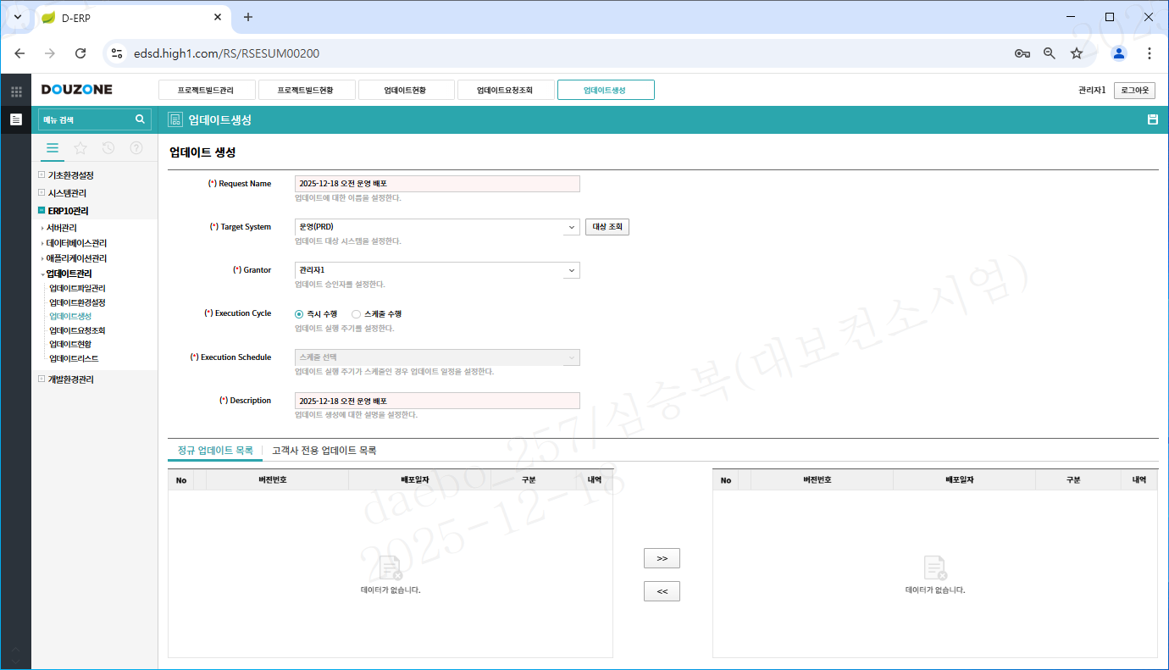
ERP10 배포 절차
20. 운영_업데이트생성1

Slide 37
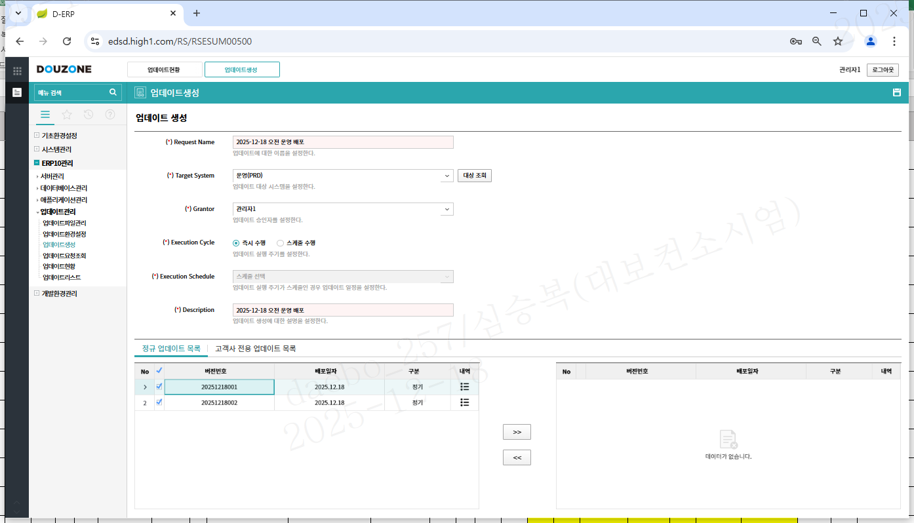
ERP10 배포 절차
21. 운영_업데이트생성2(패키지)

Slide 38
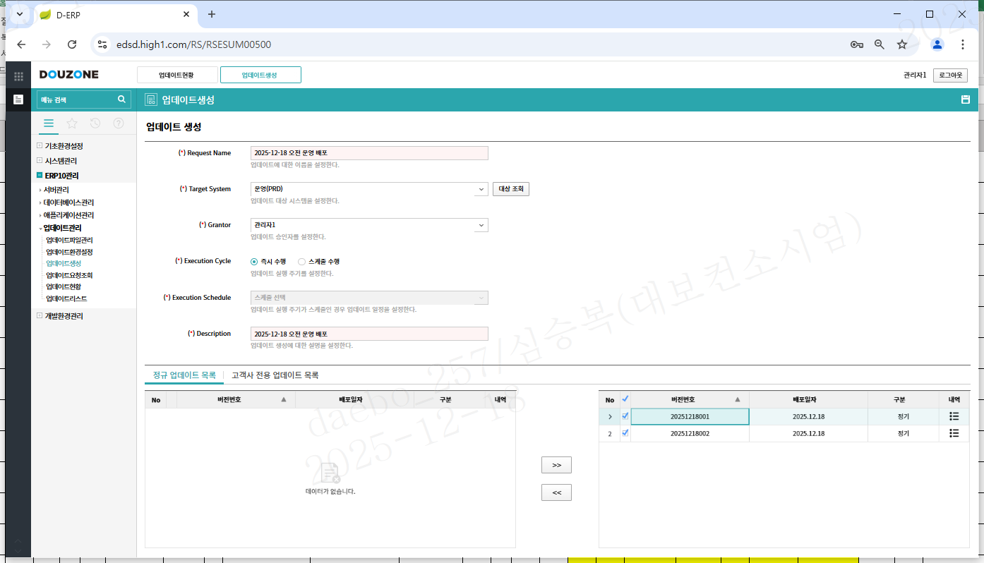
ERP10 배포 절차
22. 운영_업데이트생성3(패키지)

Slide 39
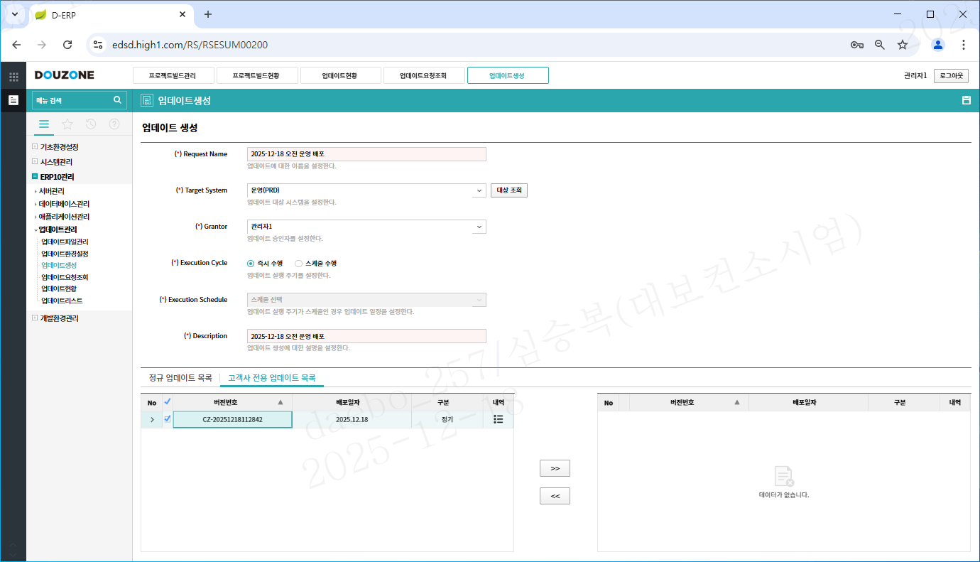
ERP10 배포 절차
23. 운영_업데이트생성4(CBO)

Slide 40
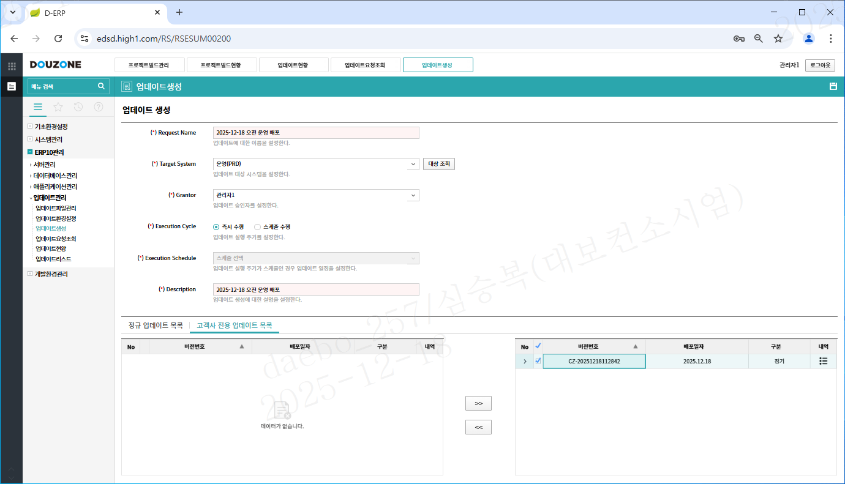
ERP10 배포 절차
24. 운영_업데이트생성5(CBO)

Slide 41
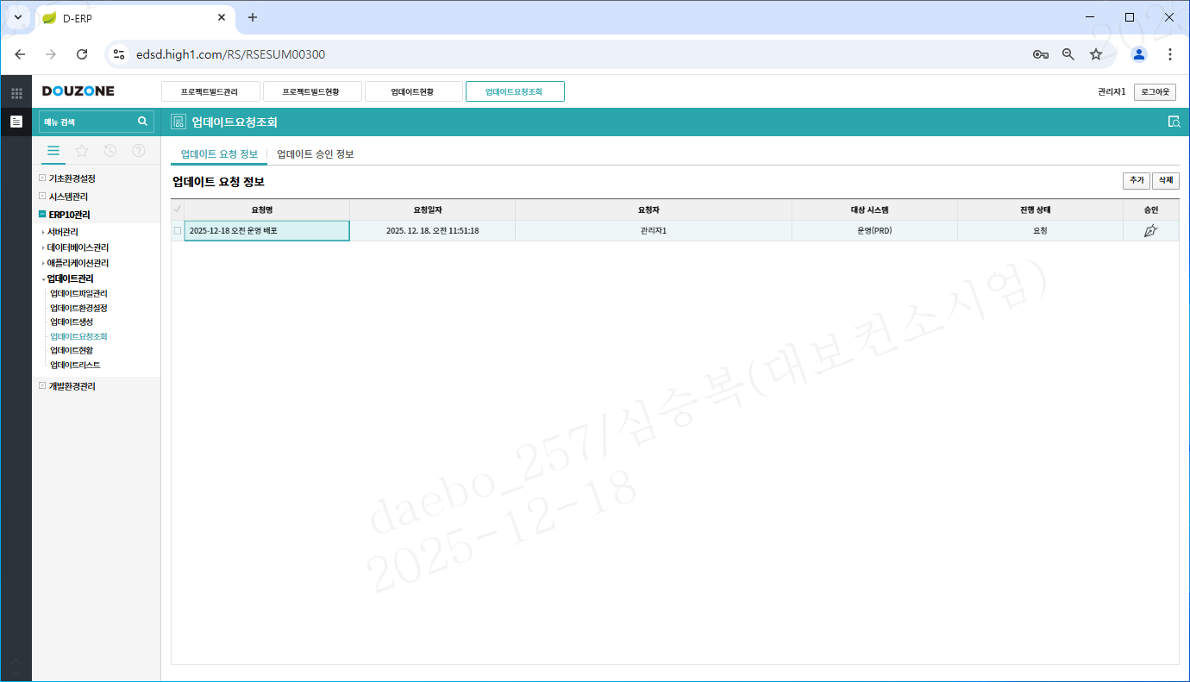
ERP10 배포 절차
25. 운영_업데이트요청조회1

Slide 42
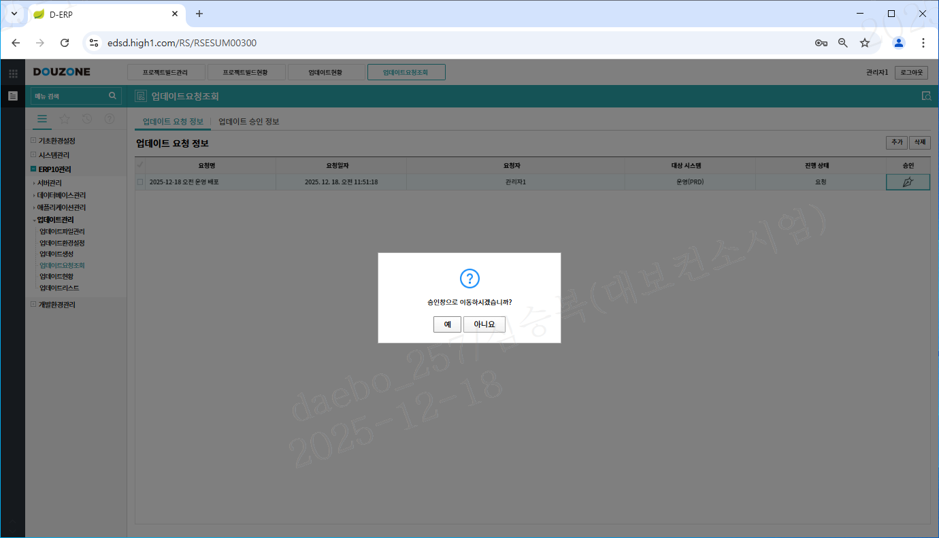
ERP10 배포 절차
26. 운영_업데이트요청조회2

Slide 43
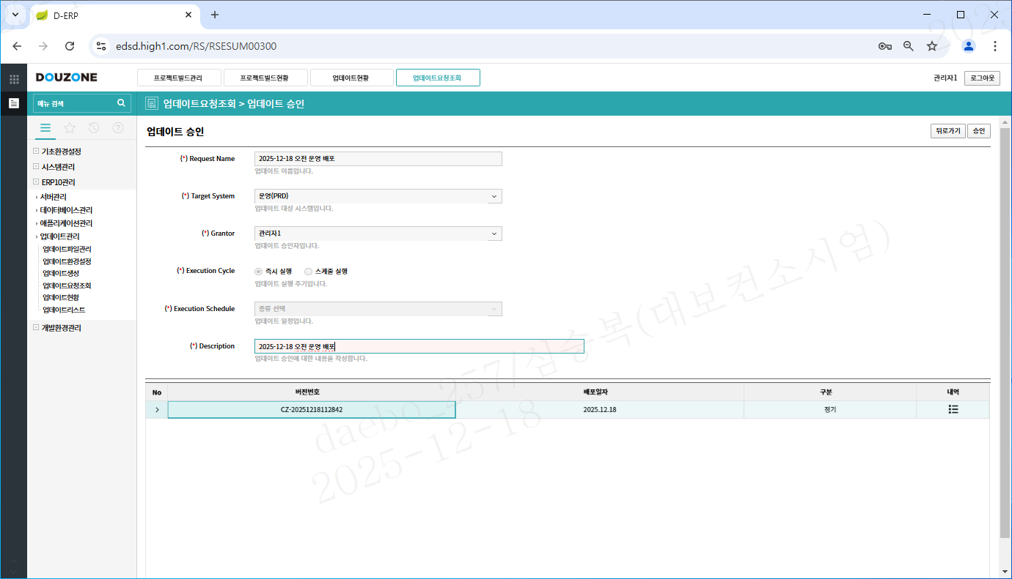
ERP10 배포 절차
27. 운영_업데이트요청조회3

Slide 44
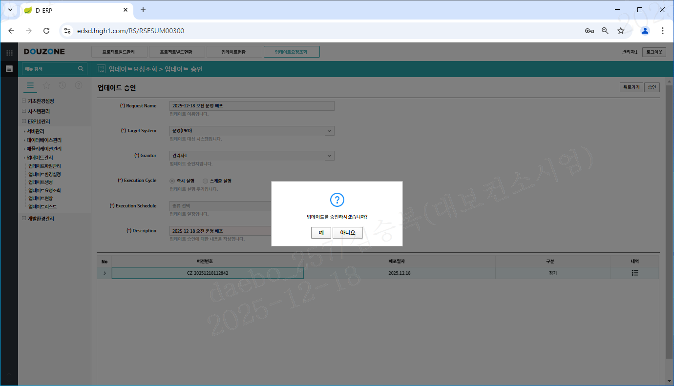
ERP10 배포 절차
28. 운영_업데이트요청조회4

Slide 45
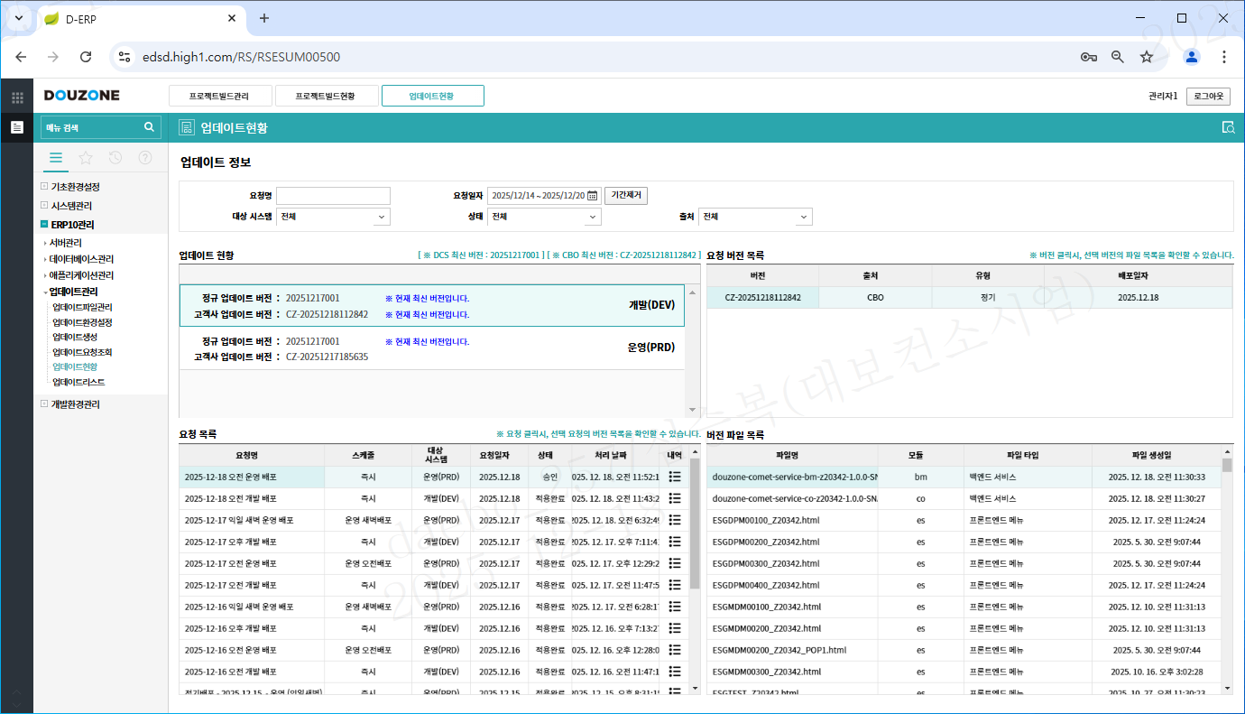
ERP10 배포 절차
29. 운영_업데이트현황1

Slide 46

ERP10 배포 절차
30. 운영_업데이트현황2

Slide 47
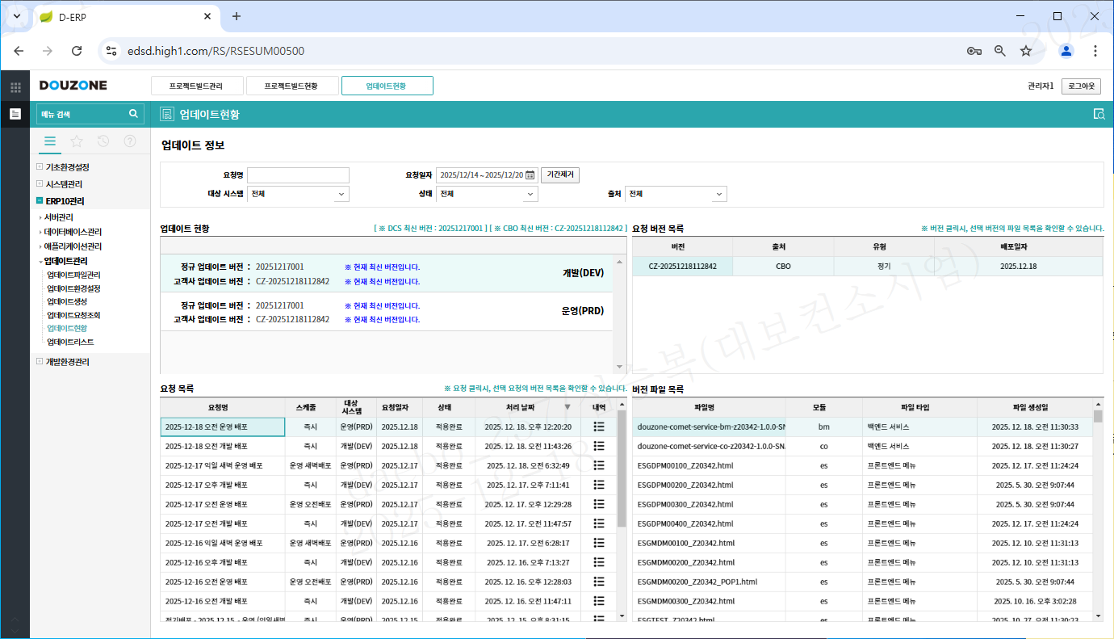
ERP10 배포 절차
31. 운영_업데이트현황3

Slide 48
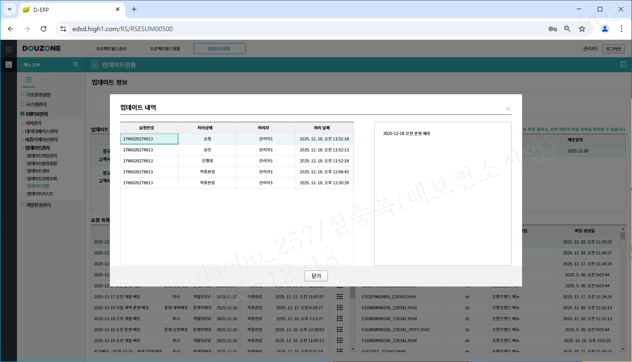
ERP10 배포 절차
32. 운영_업데이트현황4(업데이트 내역 팝업)

Slide 49
ERP10(모바일/사외채용) 배포 절차
ERP10 PC버전과 배포절차 상동

Slide 50
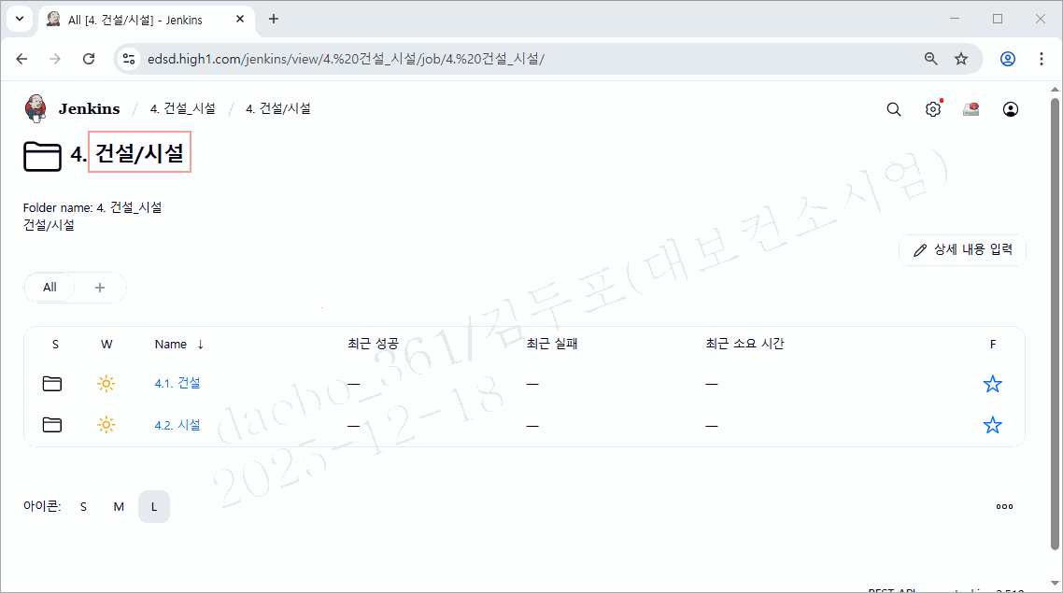
건설/ 시설 배포 절차
- 4. 건설 (4. 건설/시설)

Slide 51
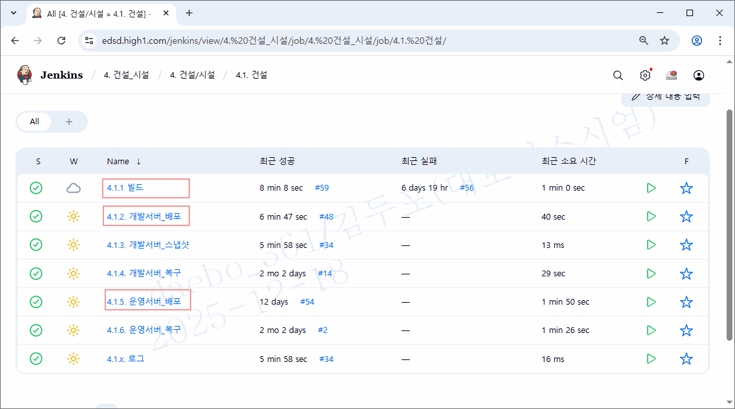
건설/ 시설 배포 절차
- 건설 (4. 건설/시설 > 4.1. 건설)

Slide 52
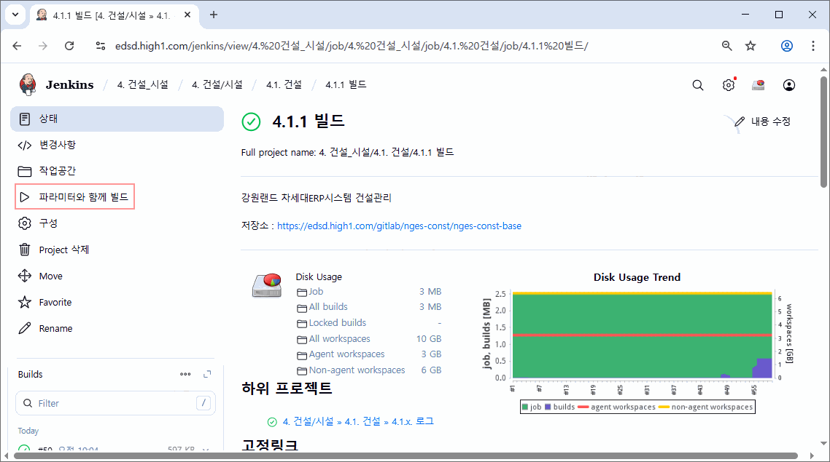
건설/ 시설 배포 절차
- 건설 개발서버 빌드 (4. 건설/시설 > 4.1. 건설 > 4.1.1. 빌드)

Slide 53
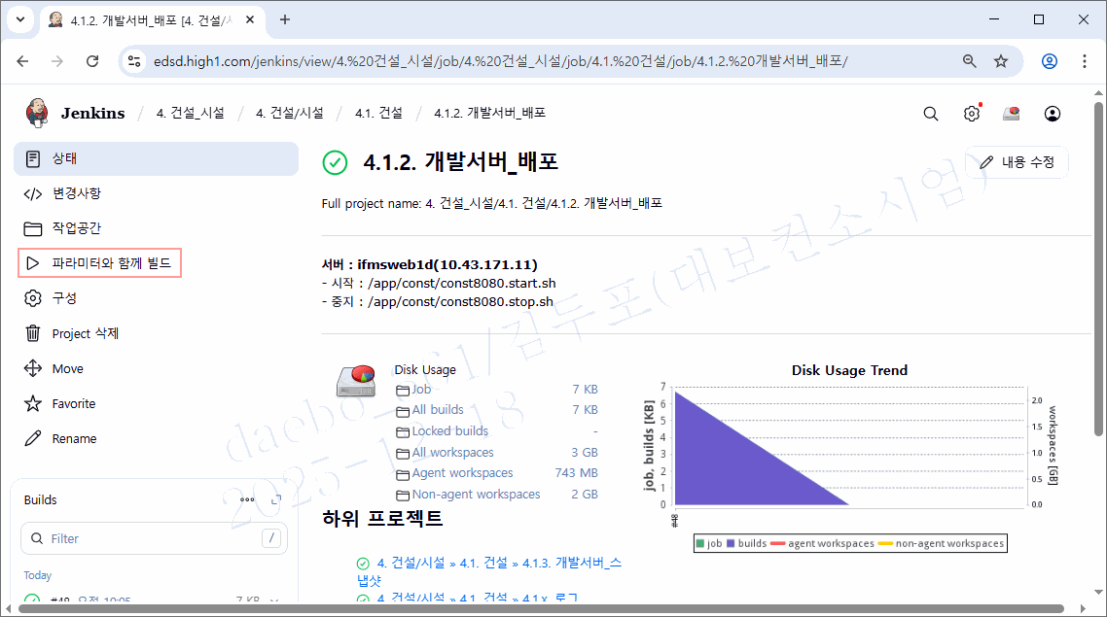
건설/ 시설 배포 절차
- 건설 개발서버 배포 (4. 건설/시설 > 4.1. 건설 > 4.1.2. 개발서버_배포)

Slide 54
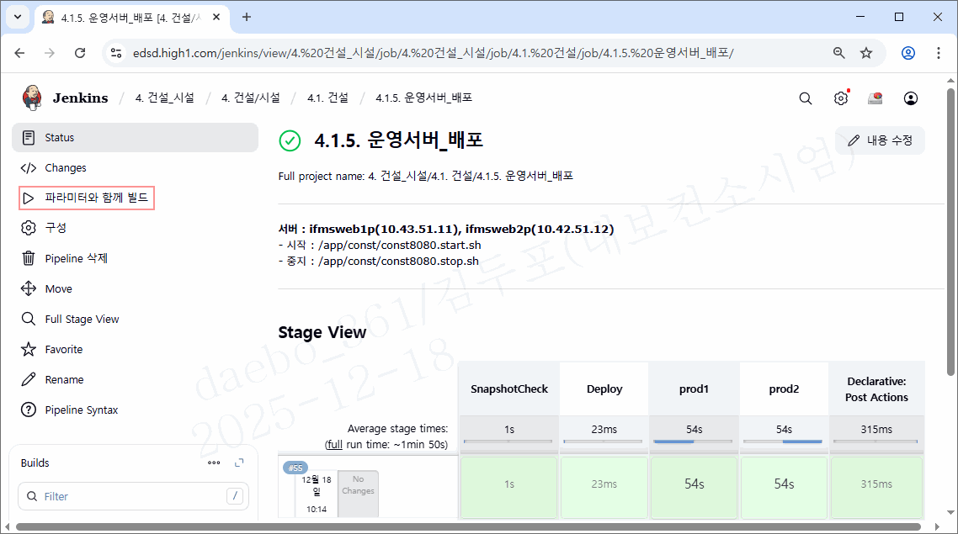
건설/ 시설 배포 절차
- 건설 운영서버 배포 (4. 건설/시설 > 4.1. 건설 > 4.1.5. 운영서버_배포)

Slide 55
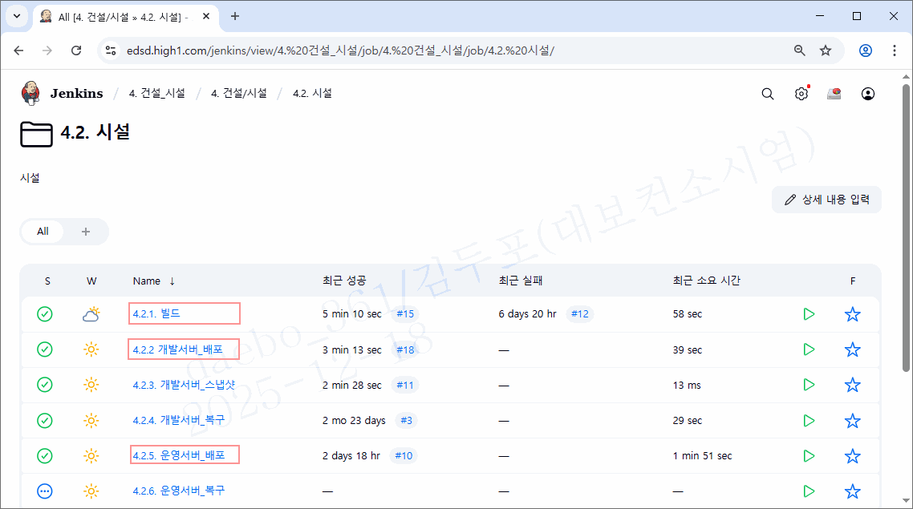
건설/ 시설 배포 절차
- 시설 (4. 건설/시설 > 4.2. 시설)

Slide 56
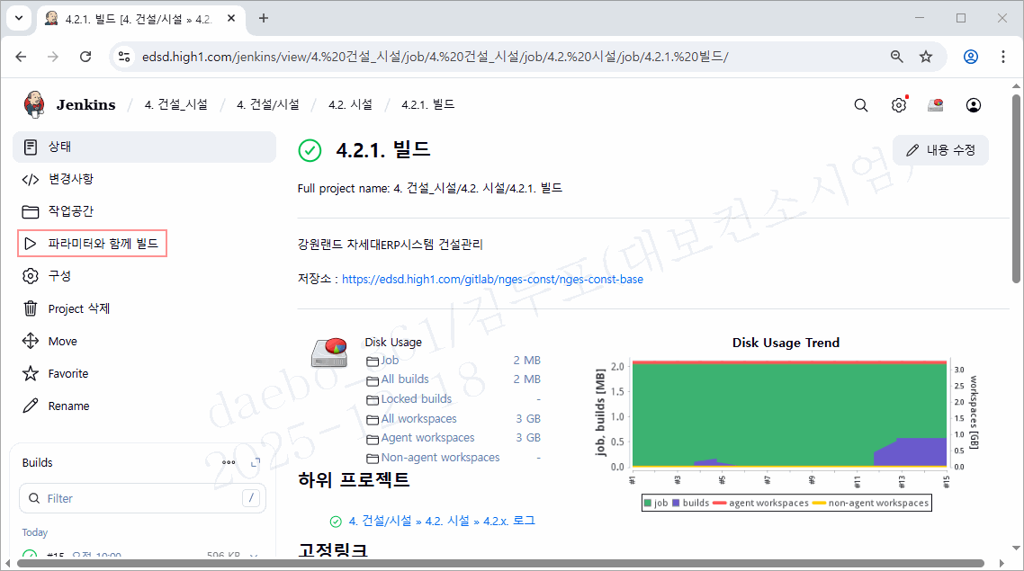
건설/ 시설 배포 절차
- 시설 개발서버 빌드 (4. 건설/시설 > 4.2. 시설 > 4.2.1. 빌드)

Slide 57
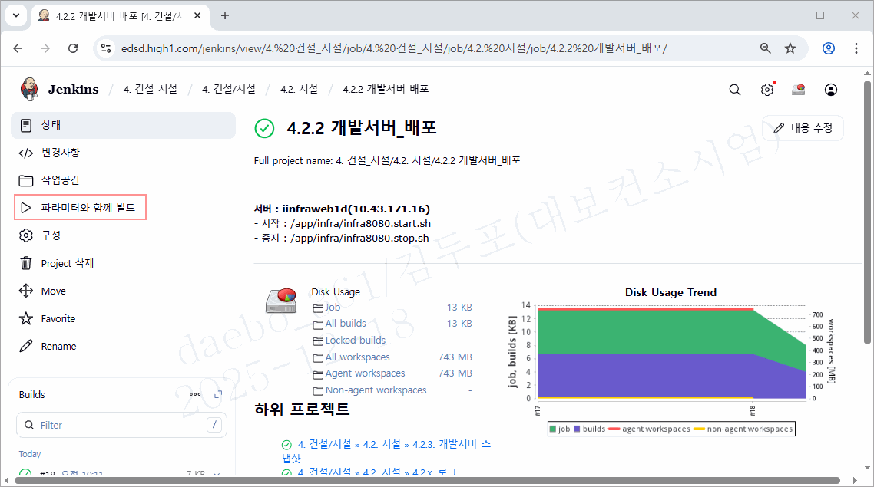
건설/ 시설 배포 절차
- 시설 개발서버 배포 (4. 건설/시설 > 4.2. 시설 > 4.2.2. 개발서버_배포)

Slide 58
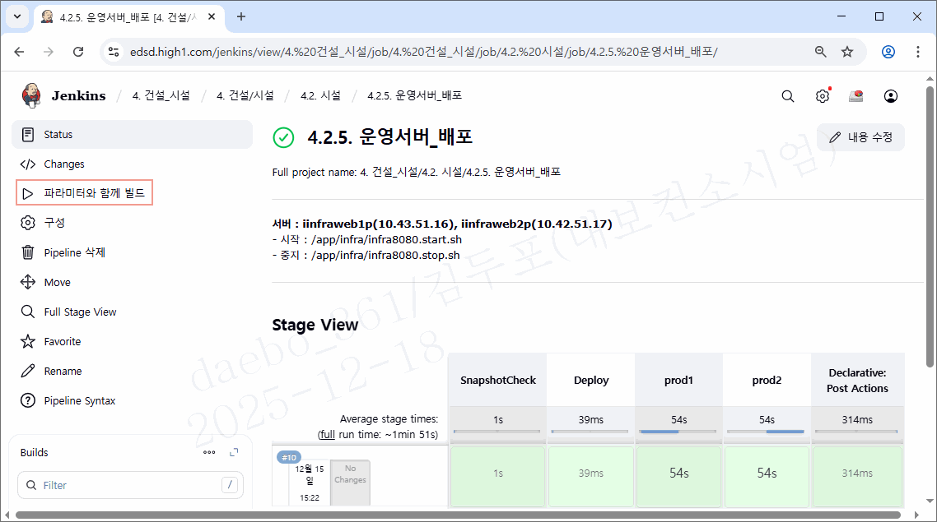
건설/ 시설 배포 절차
- 시설 운영서버 배포 (4. 건설/시설 > 4.2. 건설 > 4.2.5. 운영서버_배포)

Slide 59
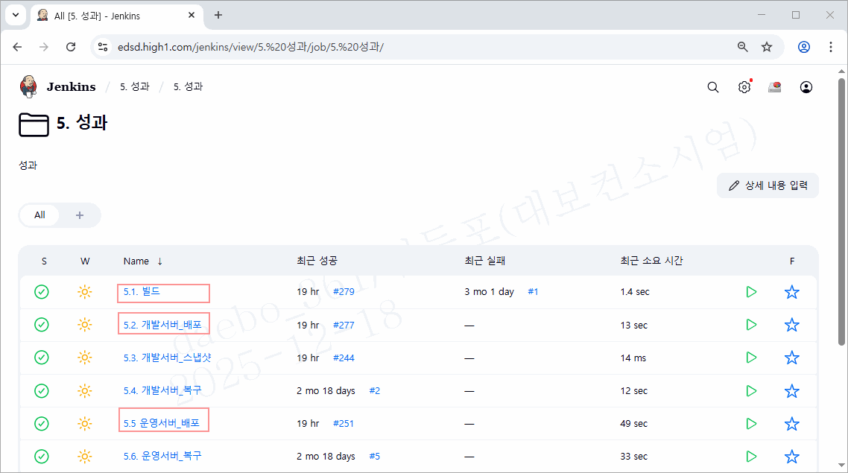
성과 배포 절차
- 성과 (5. 성과 > 5. 성과)

Slide 60
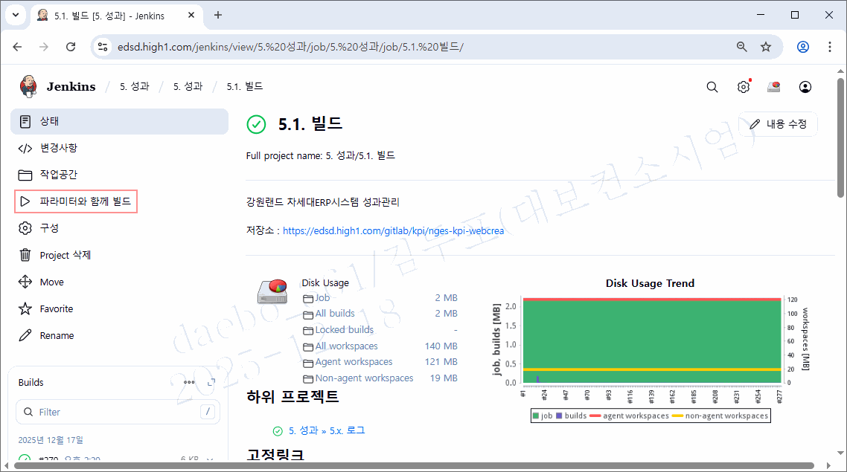
성과 배포 절차
- 시설 개발서버 배포 (5. 성과 > 5. 성과 > 5.1. 빌드)

Slide 61
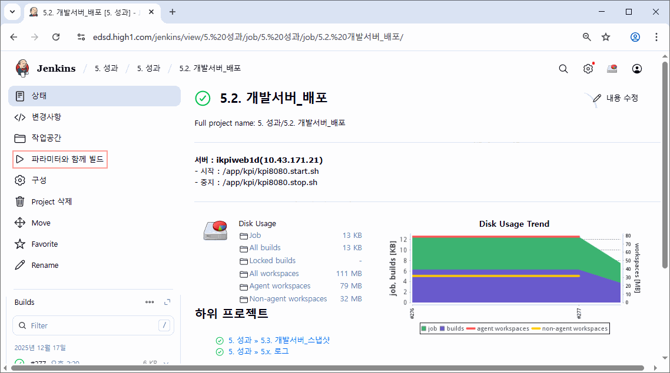
성과 배포 절차
- 성과 개발서버 배포 (5. 성과 > 5. 성과 > 5.2. 개발서버_배포)

Slide 62

성과 배포 절차
- 성과 개발서버 배포 (5. 성과 > 5. 성과 > 5.5. 운영서버_배포)

Slide 63

Amaranth 10 배포절차
- Git Push에 GitLab Runner 가 Event를 받아 직접 K8S 에 반영.

Slide 64
End of Document

